Slide 1
«Развитие графо-моторных навыков у детей подготовительной к школе группы»
Из опыта работы
Чархифалакян Д. А.,
воспитателя МБДОУ д/с № 3
Notes:
Оригинальные шаблоны для презентаций: https://presentation-creation.ru/powerpoint-templates.html
Бесплатно и без регистрации.

Slide 2
«Рука – это вышедший наружу мозг человека»
И.Кант
Успешность речевого, познавательного
и художественно-эстетического развития
в значительной степени зависит от уровня развития у детей
графомоторных навыков, координации движений руки.
Дошкольник, у которого хорошо развита моторика рук,
умеет логически мыслить и рассуждать,
у него на высоком уровне развита память и внимание,
связная речь.

Slide 3
«Ум ребенка находится на кончиках пальцев»
В.А. Сухомлинский
Графомотрный навык - это совокупность скоординированных действий нервной, мышечной и костной систем, часто в сочетании со зрительной системой в выполнении мелких и точных движений кистями и пальцами рук.

Slide 4
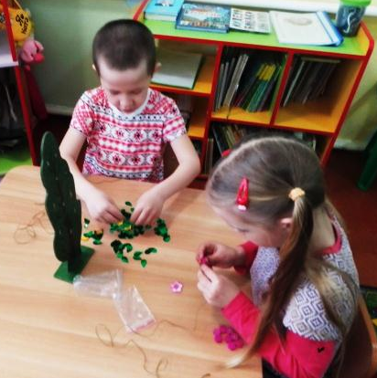
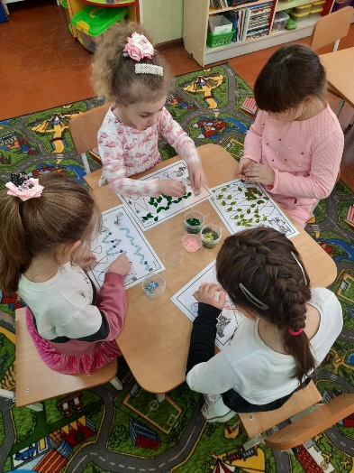
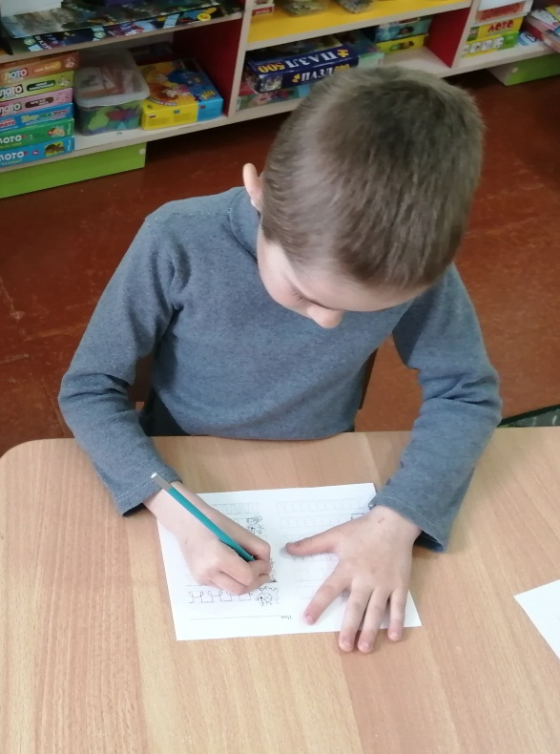
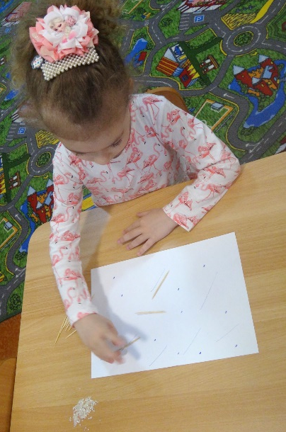

Slide 5
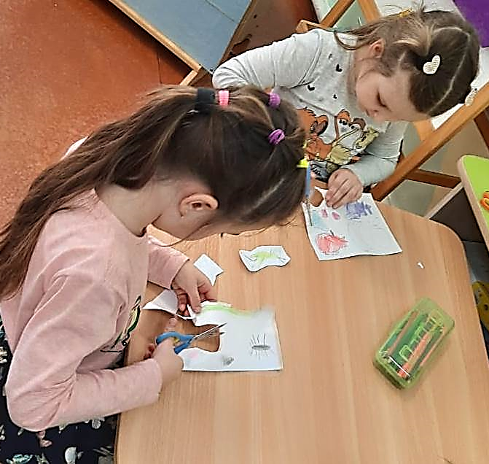
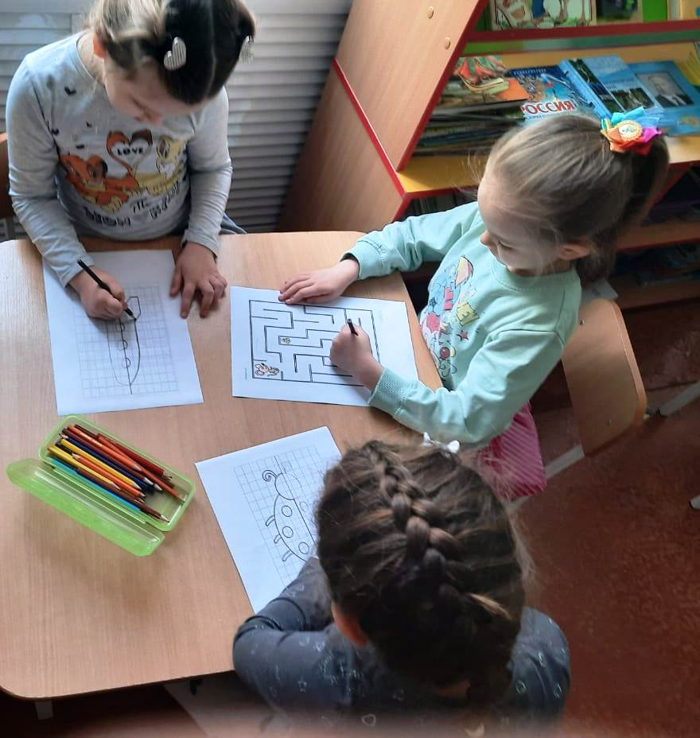
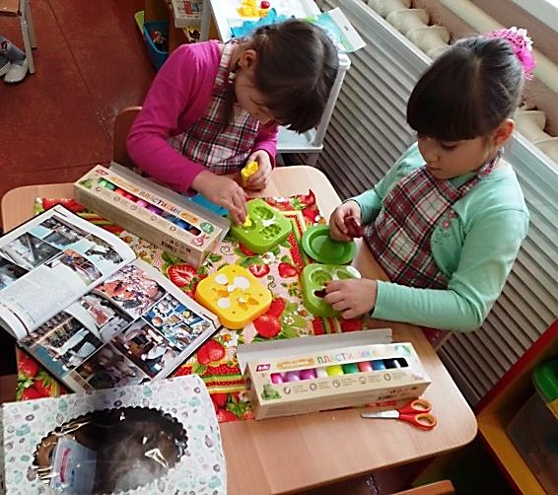
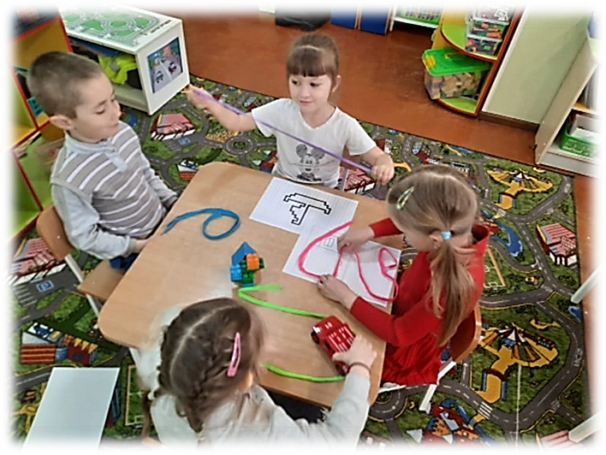
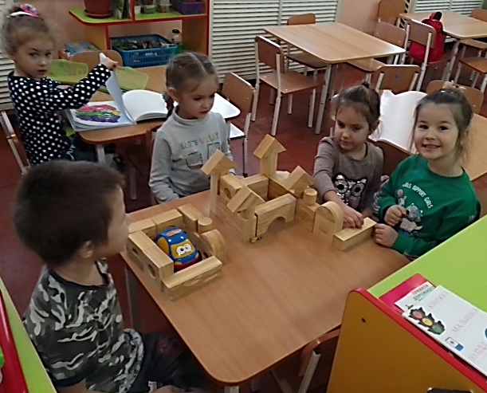

Slide 6
Графомоторные навыки формируются через:
- Пальчиковая гимнастика.
- Различные шнуровки.
- Массаж ладоней при помощи шипованных мячиков.
- Пальчиковые краски.
- Перебирание круп разной величины и диаметра.
- Работа с ножницами (аппликации, вырезания).
- Различные игры-развивалки (пазлы, конструктор, кубики, лабиринт).
- Работа с пластилином.
- Занятия в прописях.

Slide 7
Цель: развитие графомоторных навыков,
подготовка руки дошкольника к овладению письмом.
Формирование элементарных графических навыков письма и ритмичность двигательной функции кисти рук, умение строить деятельность по словесной инструкции;
Развитие мелкой моторики пальцев, кистей рук, координации и точности движения рук и глаз, гибкости рук, ритмичности;
Развитие воображения, логики, мышления, произвольного внимания, зрительного и слухового восприятия, творческой активности;
Обогащение РППС для развития мелкой моторики рук, графомоторных навыков;
Воспитывать целеустремленность, усидчивость, интерес к играм/
заданиям, культуру общения и умение договариваться;
Повышение компетентности родителей в развитии мелкой моторики руки с использованием разнообразных форм, методов и приёмов.

Slide 8
Виды деятельности
- проведение пальчиковой гимнастики, пальчиковых игр, массажа пальцев рук и ладоней
- работа на листах тетради в клетку (штриховка, проведение линий, зрительные, слуховые, графические диктанты)
- расслабляющие упражнения для глаз.
- организация динамических пауз, развивающие внимание, общую моторику, быстроту реакции, координацию движений, ориентацию в пространстве.

Slide 9
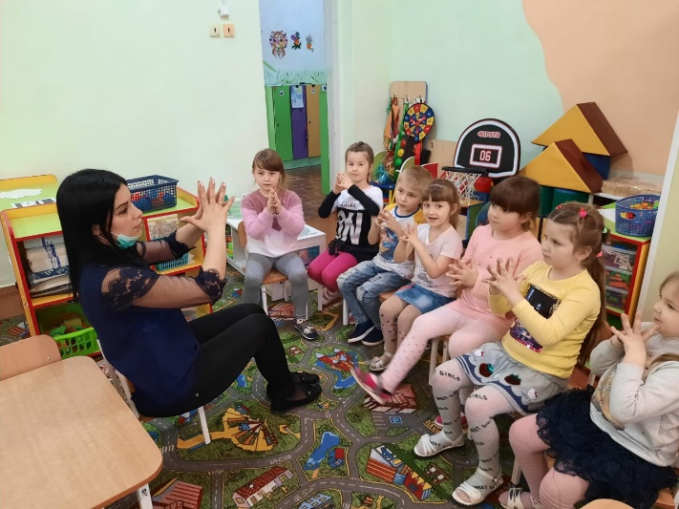
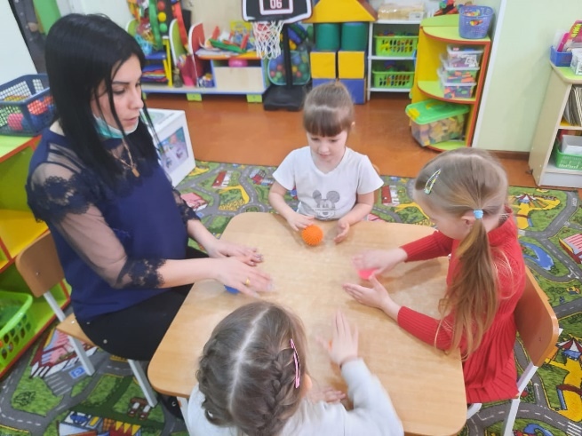
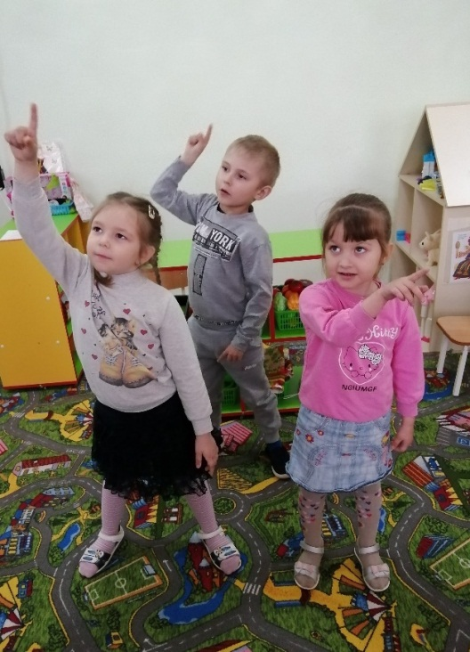
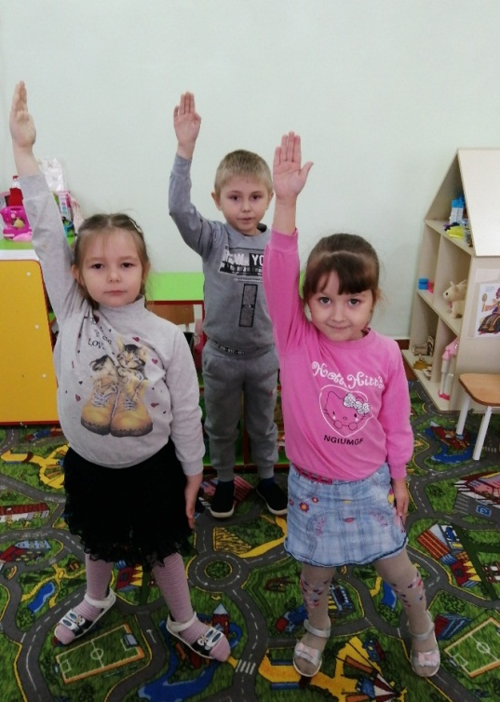
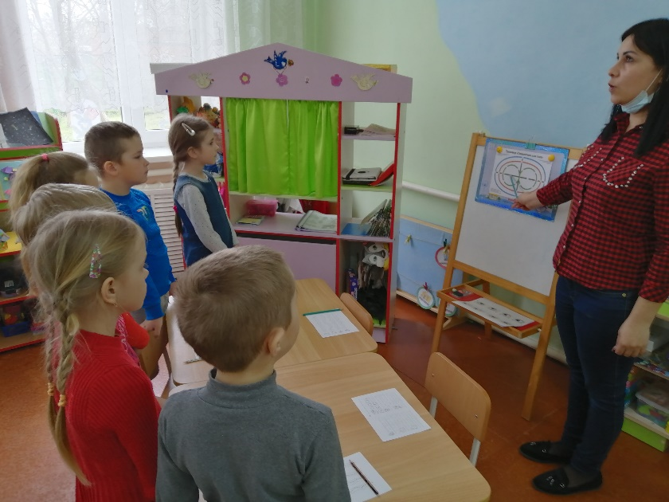

Slide 10
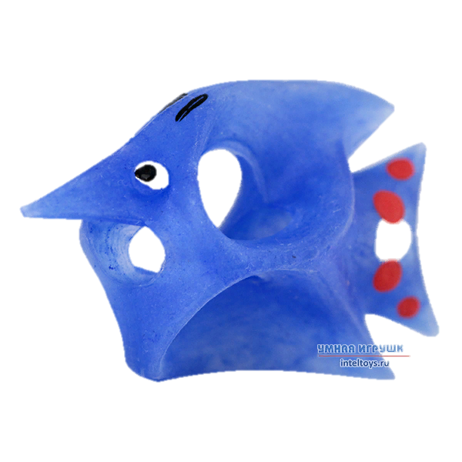
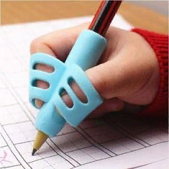
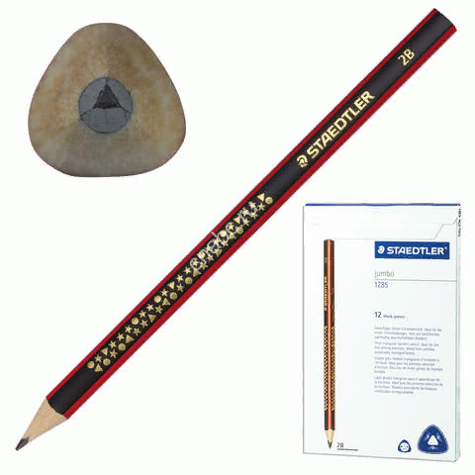
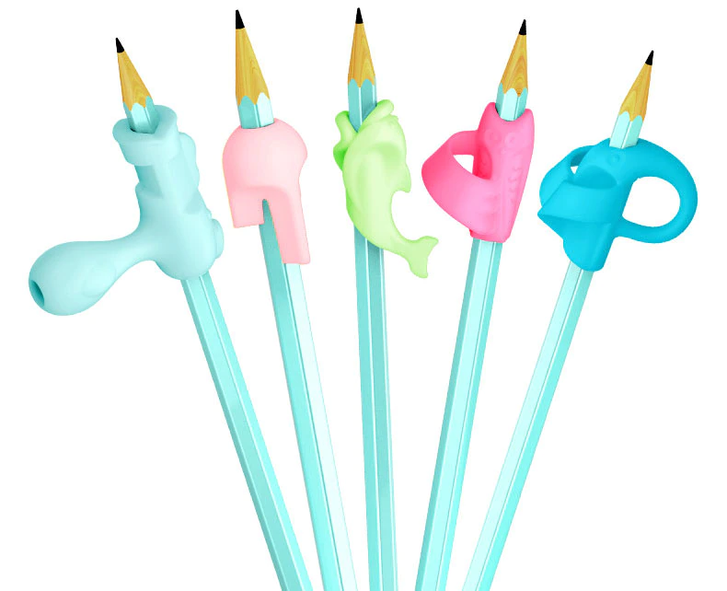
Формирование правильного захвата карандаша

Slide 11
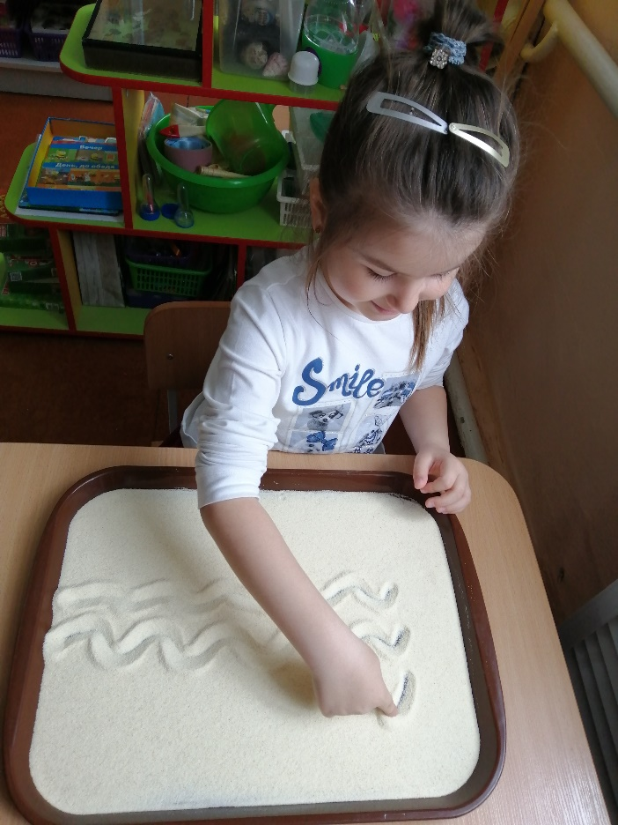
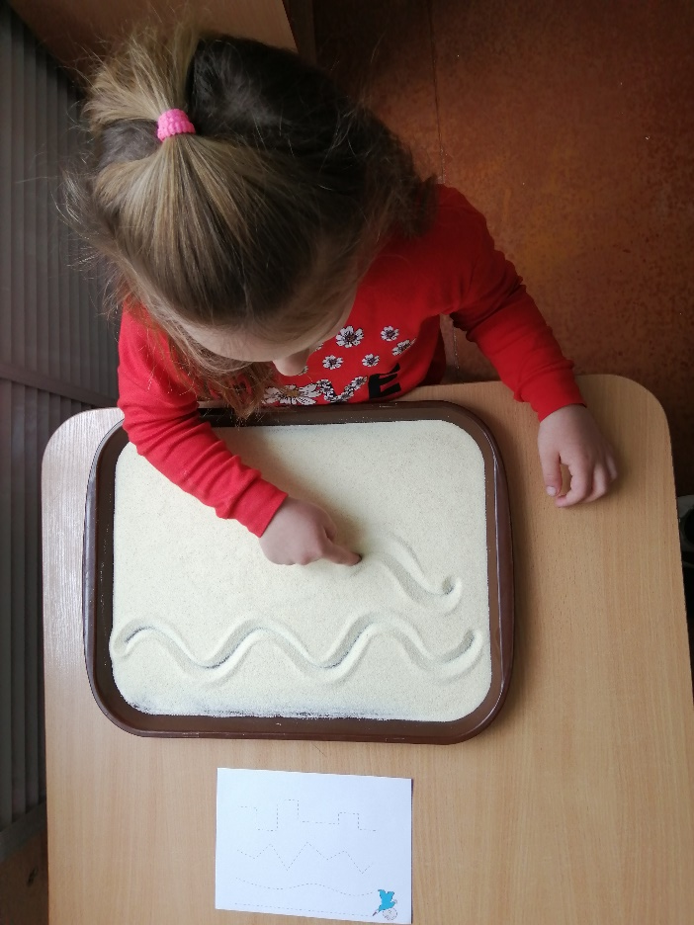
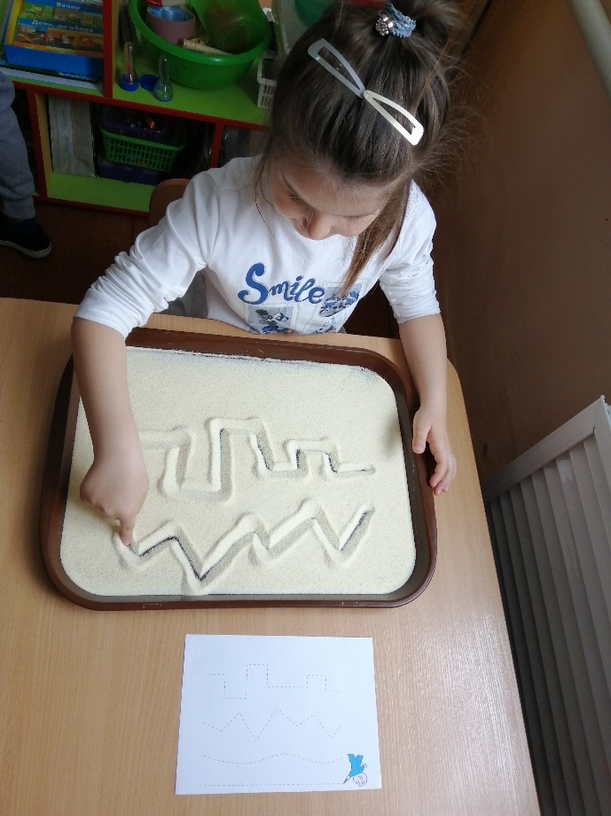

Slide 12
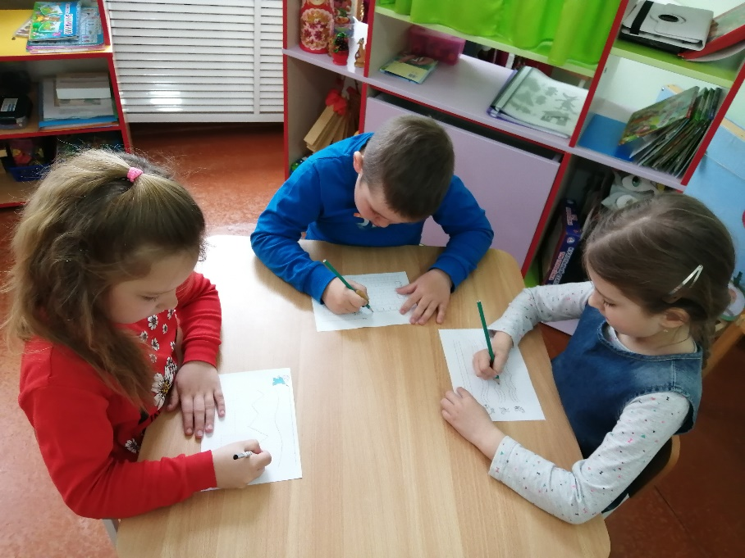
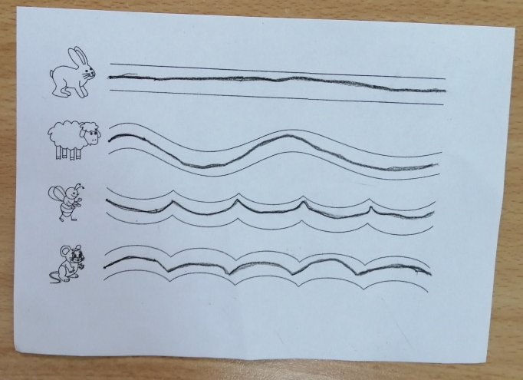
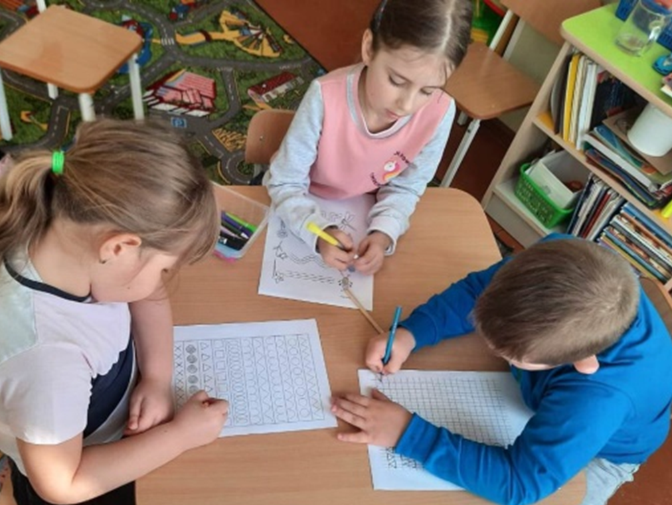
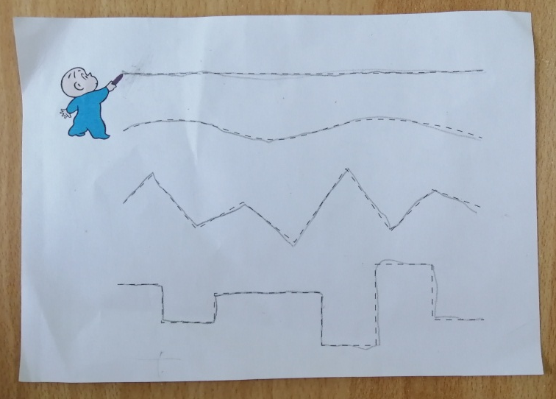

Slide 13
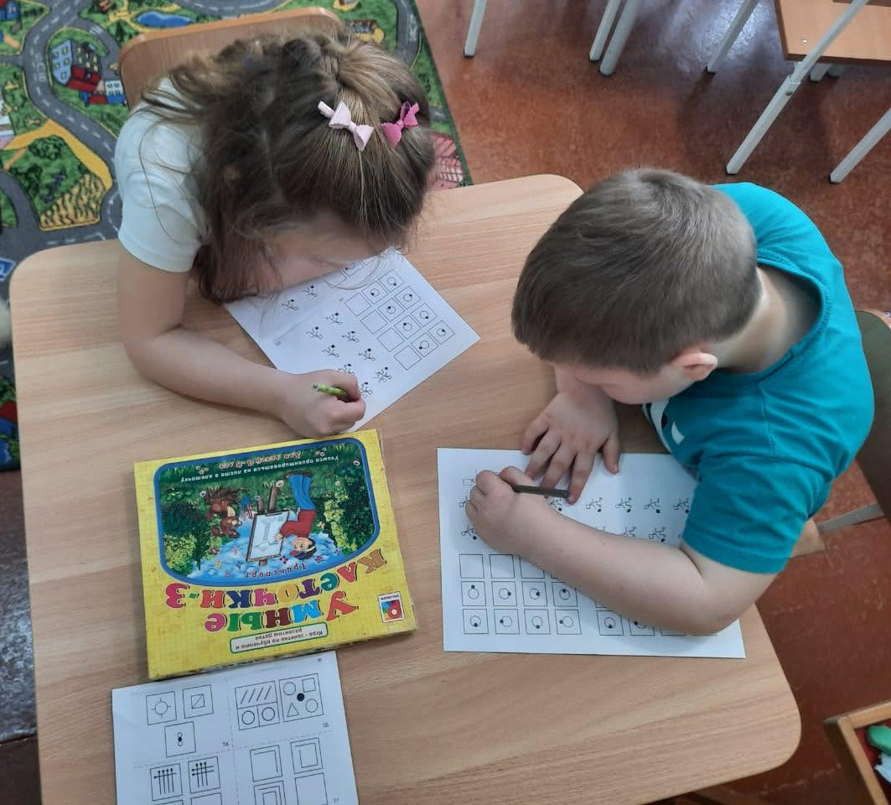
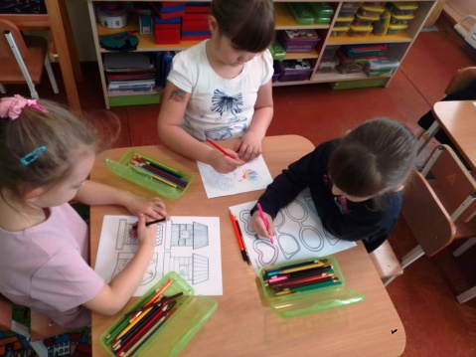

Slide 14
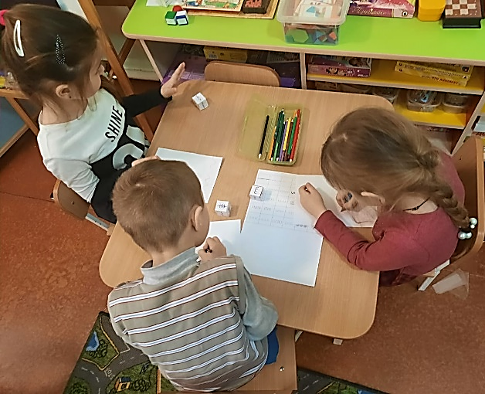
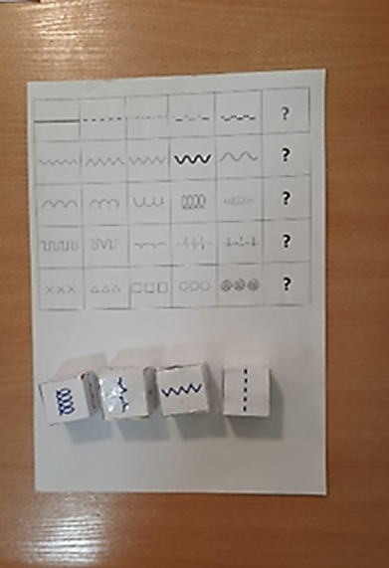
Игра с кубиком «Бросай-рисуй»

Slide 15
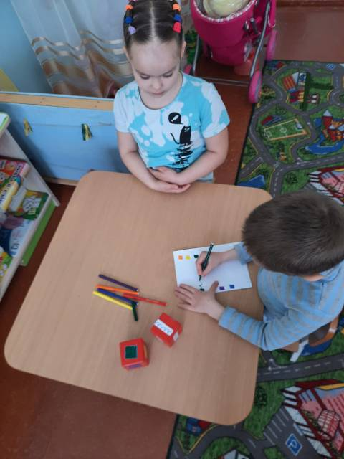
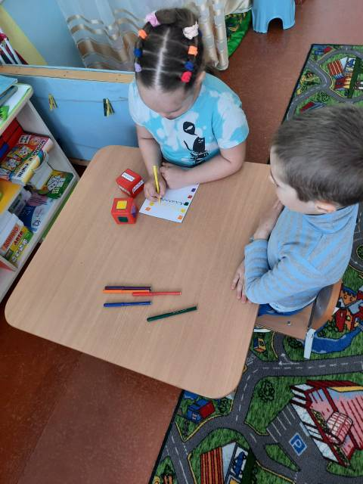

Slide 16
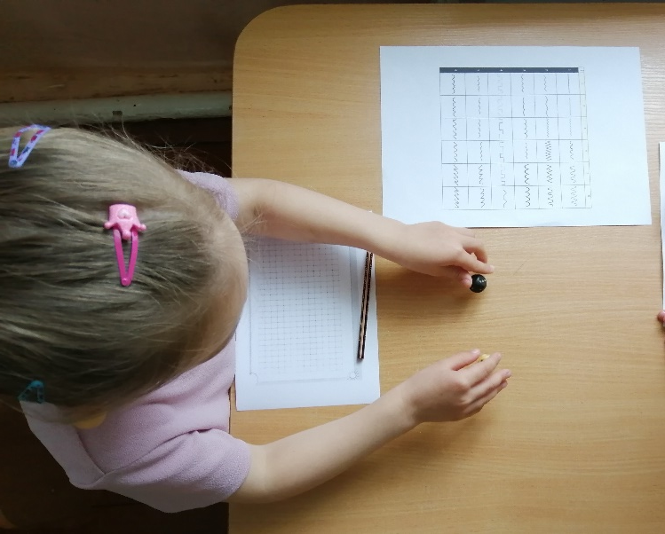
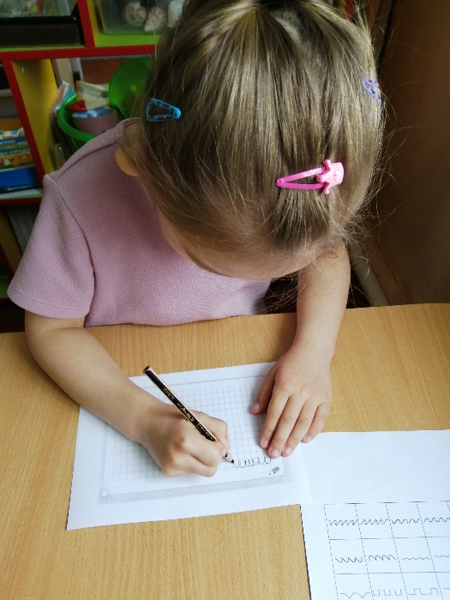
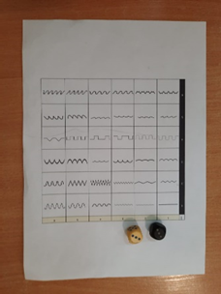
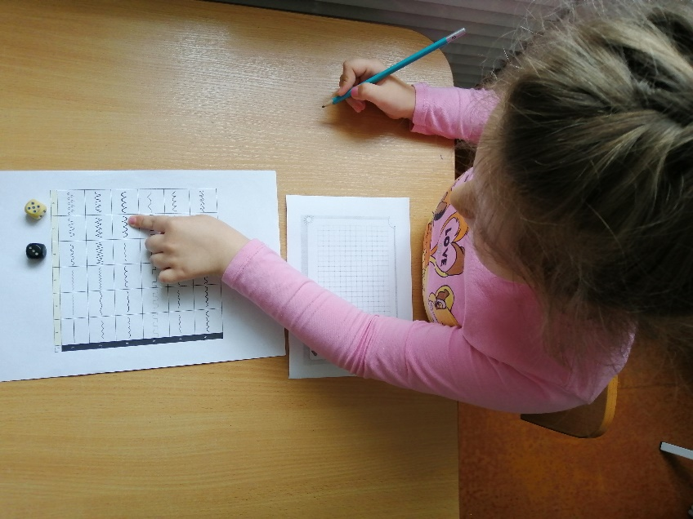
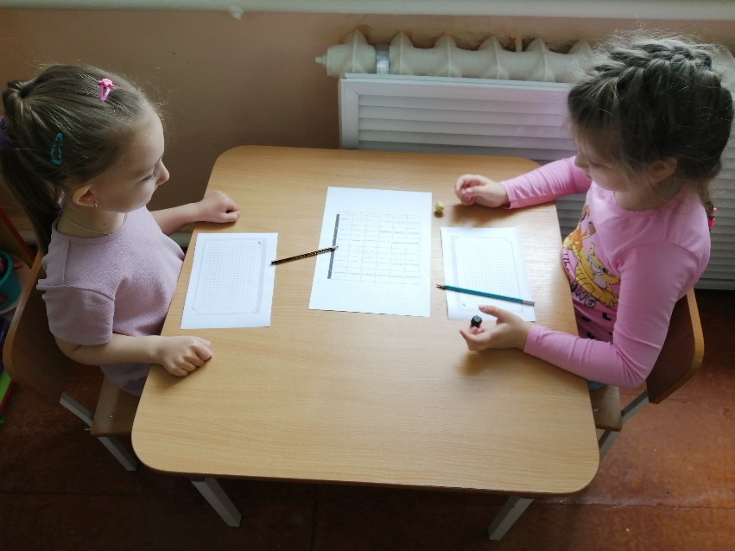
Игры с двумя кубиками

Slide 17
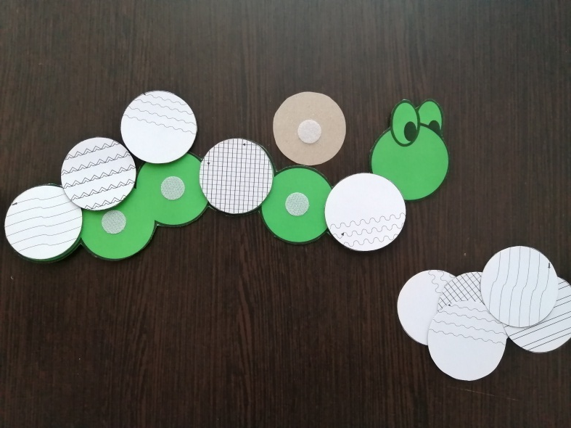
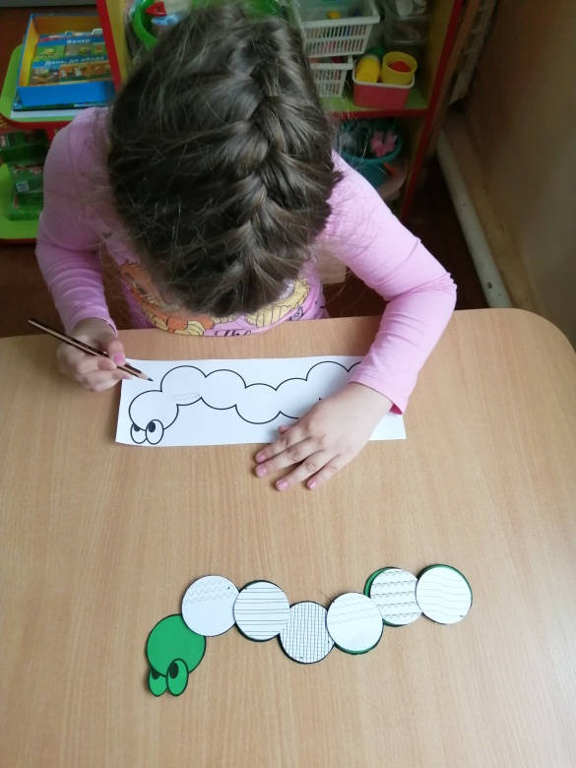
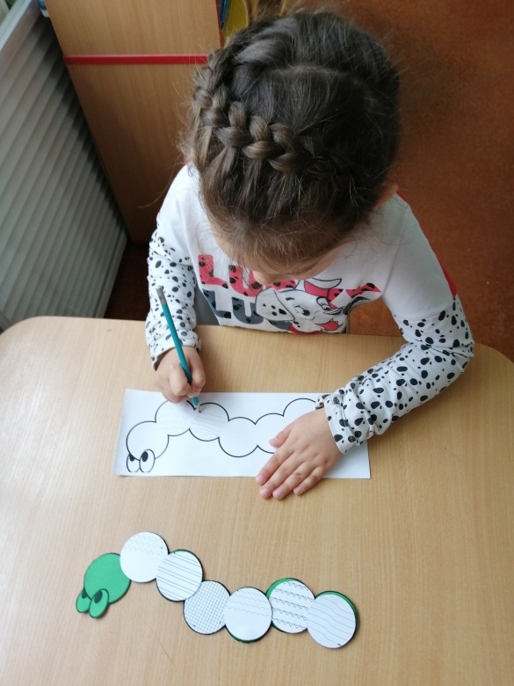
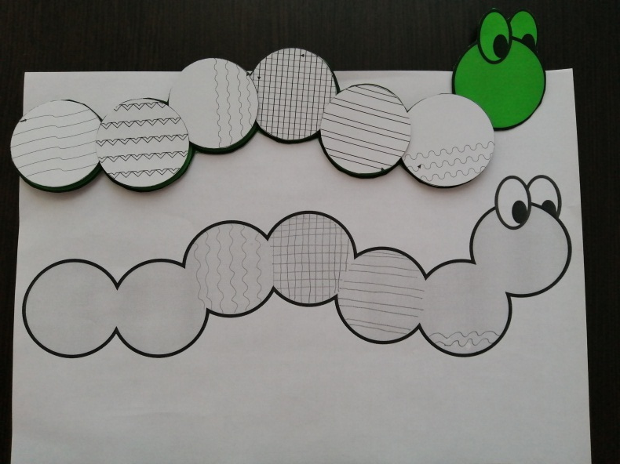
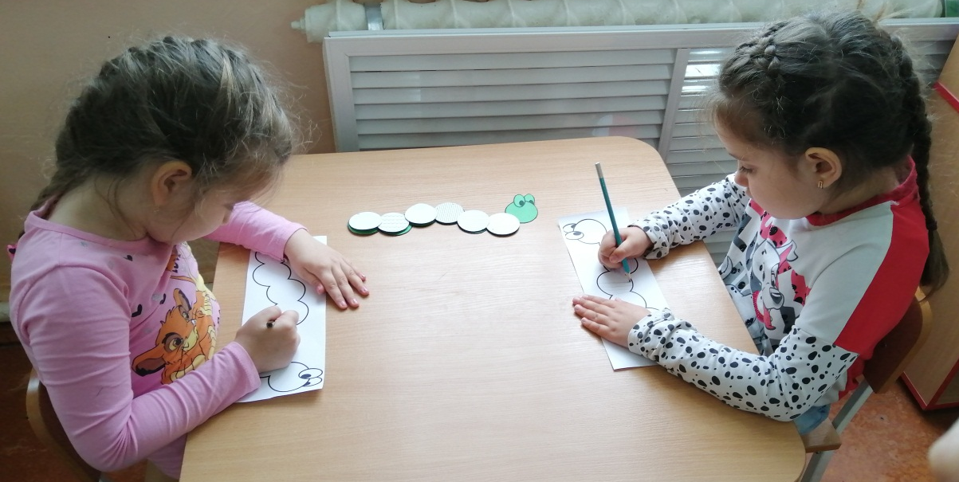

Slide 18
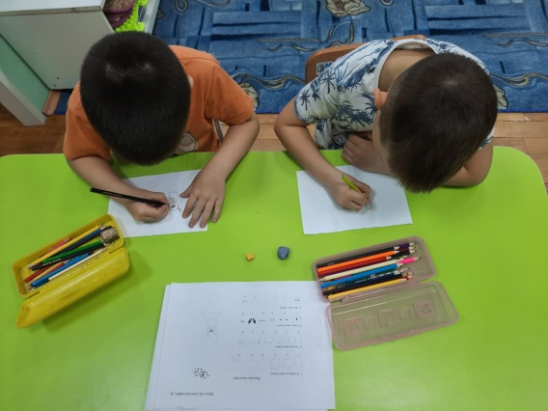
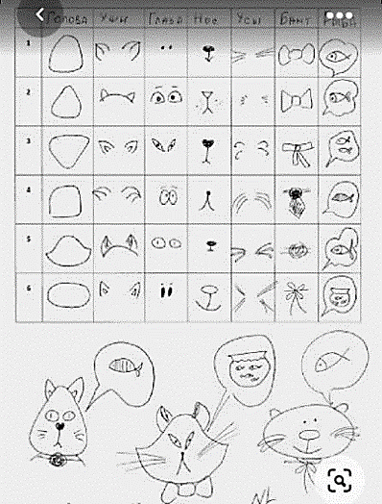
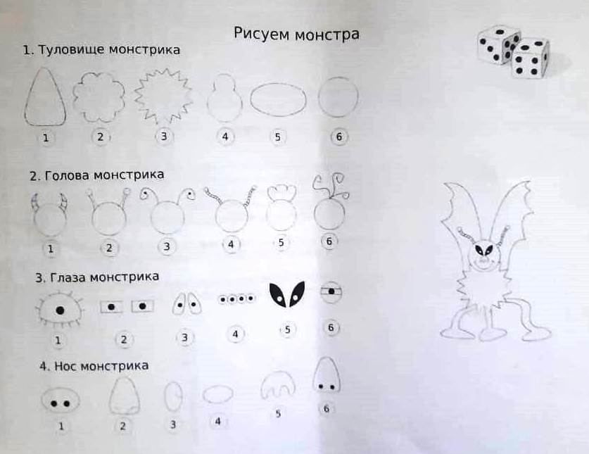
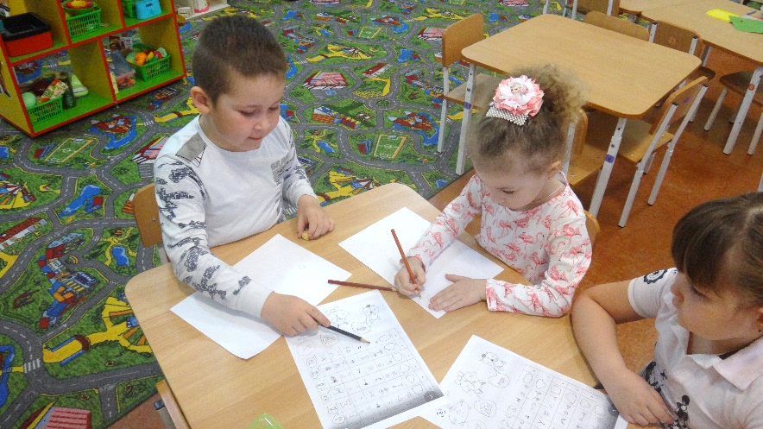
Игры с кубиками «Рисуем монстра»

Slide 19
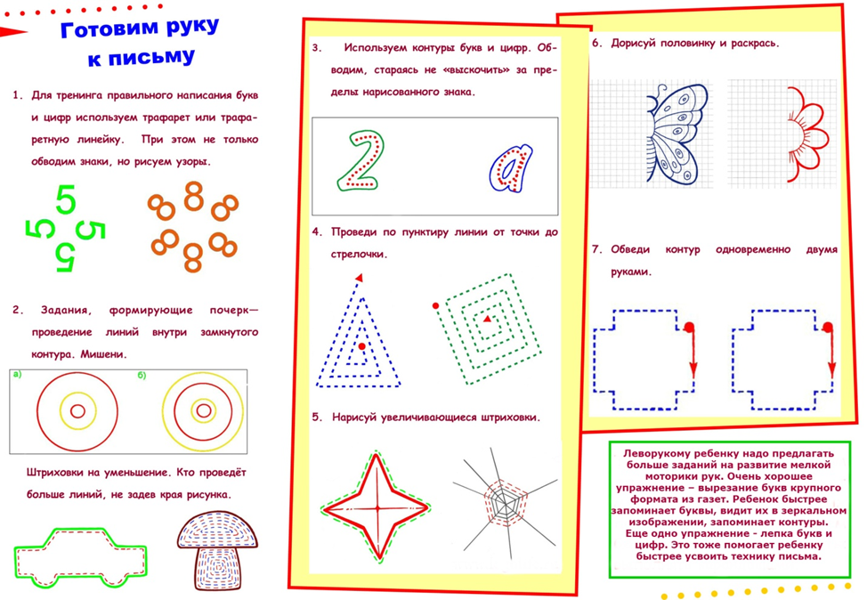
Работа с родителями:
Консультации
Мастер-классы, видеомастер-классы
Рекомендации
Листы с заданиями «Веселый карандаш», «Умные клеточки»
https://disk.yandex.ru/i/4LvR4LuQtzuDNg

Slide 21
Спасибо за внимание!

